Slide 1

RIONS UN PEU ...
Oh si bête
humour N°7

Slide 2


Slide 3


Slide 4
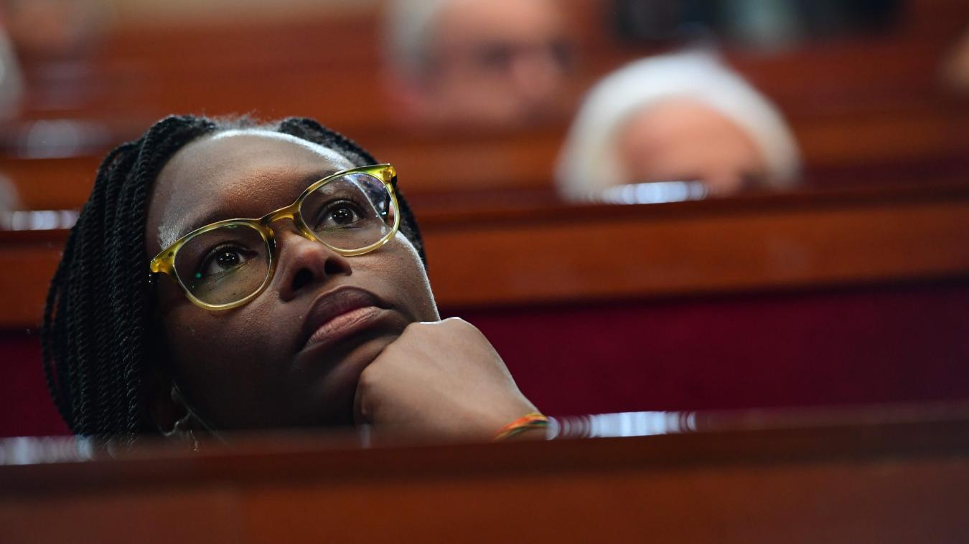
Et elle à l’air si con et bête

Slide 5
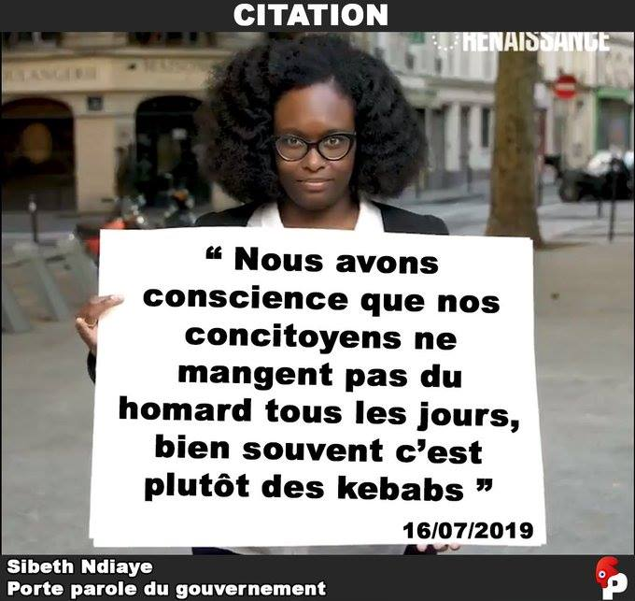

Slide 6
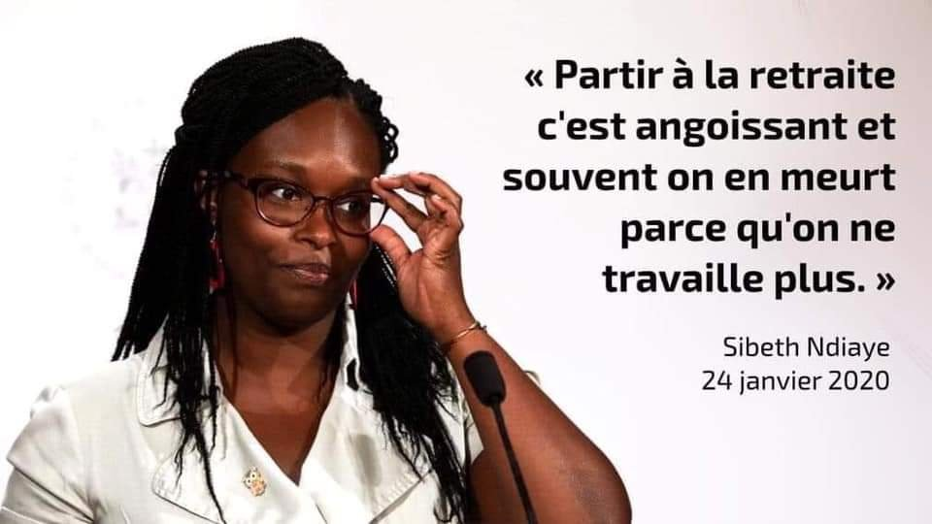

Slide 7


Slide 8
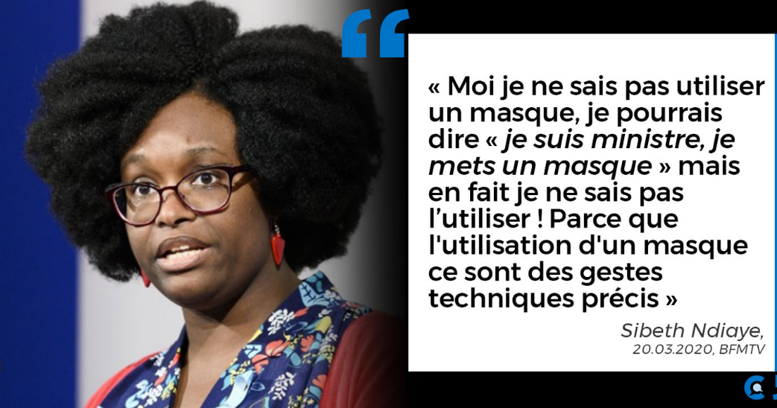

Slide 9
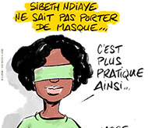

Slide 10
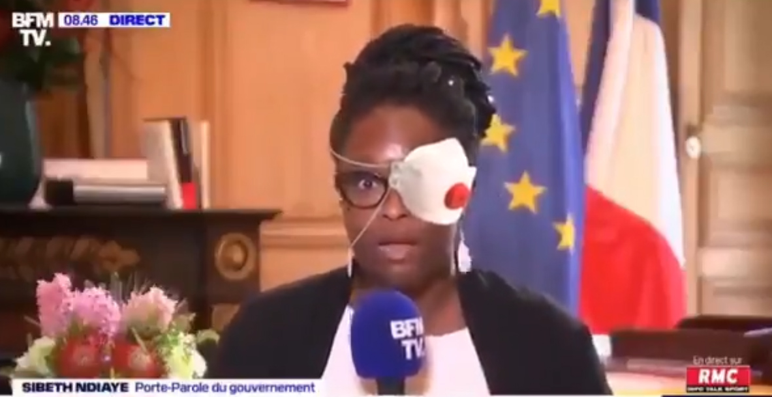

Slide 11
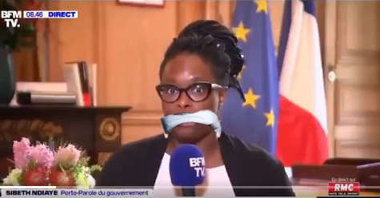

Slide 12
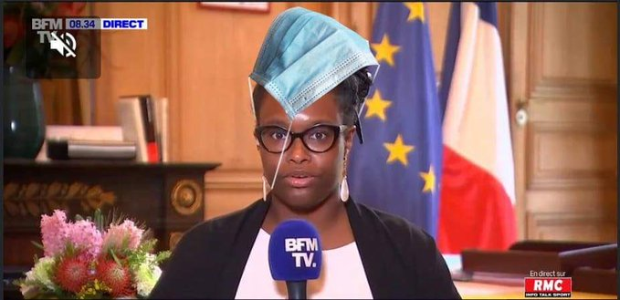

Slide 13
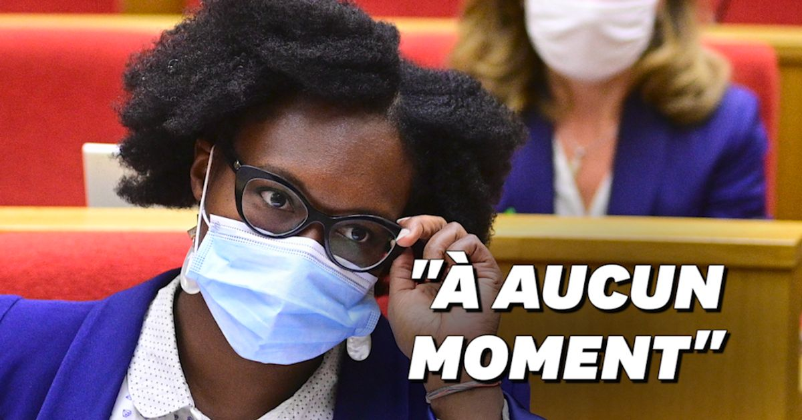

Slide 14
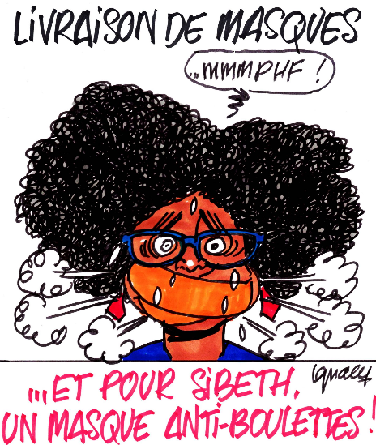

Slide 15


Slide 16


Slide 17


Slide 18


Slide 19

C’était
RIONS UN PEU ...
humour

